Slide 1

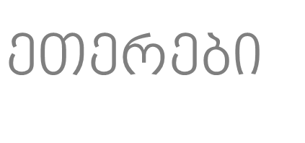

Slide 2



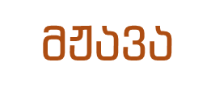
დიეთილის ეთერი
CH₃CH₂OH
CH₃CH₂―O―CH₂CH₃ + HOH
CH₃CH₂OH
მარტივი ეთერი:
ეთილის სპირტი
R―O―R
ეთილგოგირდმჟავის ეთერი
O
O
║
║
CH₃CH₂OH
+
HO―S―OH
CH₃CH₂― O
―S―OH
+ HOH
║
║
ეთილის სპირტი
O
O
გოგირდმჟავა
რთული ეთერი:
R―O―R¹

Slide 3
ეთილძმარმჟავას ეთერი
O
O
C
CH₃
C
CH₃
+ HOH
CH₃CH₂OH
+
HO
CH₃CH₂
O
ეთილის სპირტი
ძმარმჟავა
რთული ეთერი:
R―O―R¹

Slide 4
NaOH
+
CH₃COOH
CH₃COONa
+
H₂O
ნატრიუმის აცეტატი
O
O
C
CH₃
C
CH₃
+ HOH
NaOH
+
HO
Na
O
მარილი
Me ― O ― R¹

Slide 5


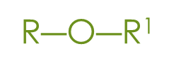

O
O
O
CH₃
C
CH₃
C
HOH
+
C
CH₃
NaOH
HO
+
HO
Na
O
ფუძე
ძმარმჟავა
O
HOH
+
C
CH₃
CH₃CH₂OH
+
CH₃CH₂
O
სპირტი

